Slide 1
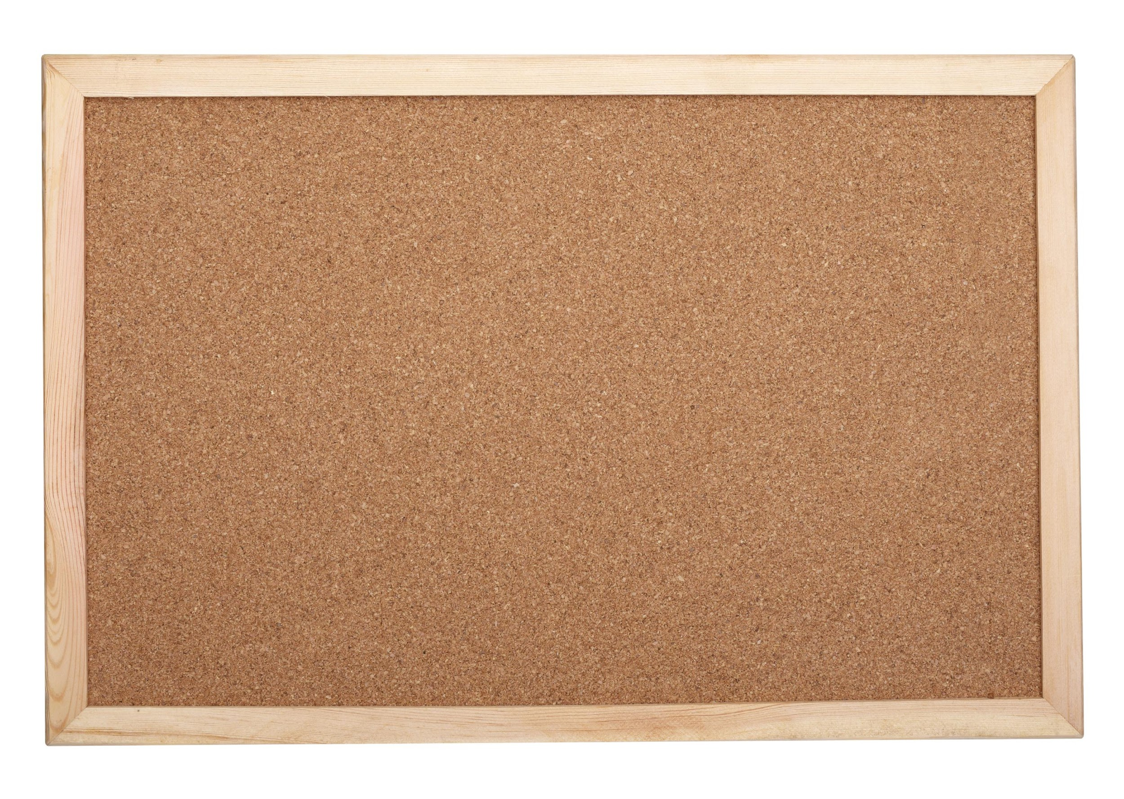
Bonjour les amis!
Bienvenue dans notre classe virtuelle!
C'est ici que tu trouveras tout ce qu'il te faut pour travailler à la maison! Cliquer sur un des titres ci-dessous:
Français
Math
Coin Zen
MakerSpace

Slide 2
FRANCAIS

Slide 3
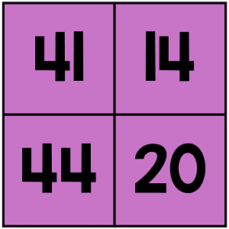
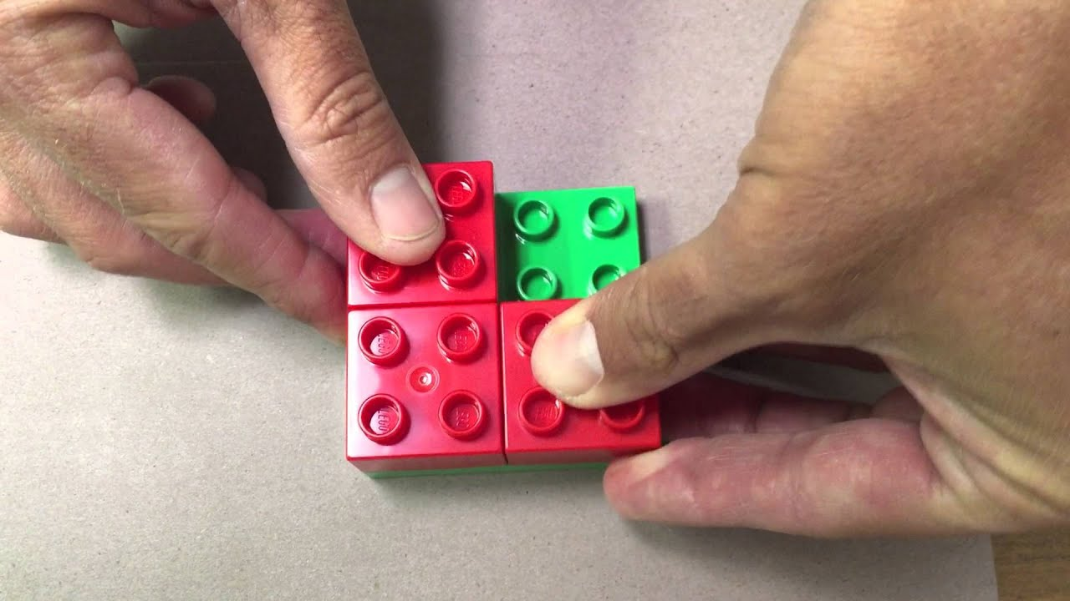
MATH
https://wow.boomlearning.com/signin/student

Slide 5
MAKER APPS:
MAKER MAT:
October
MAKER Website:

